Slide 1


邏輯設計實習 DE0 課程指引
逢甲大學 資訊電機學院
主講人：宋家齊 學系：資訊工程系 日期：2023.01.11

Slide 2
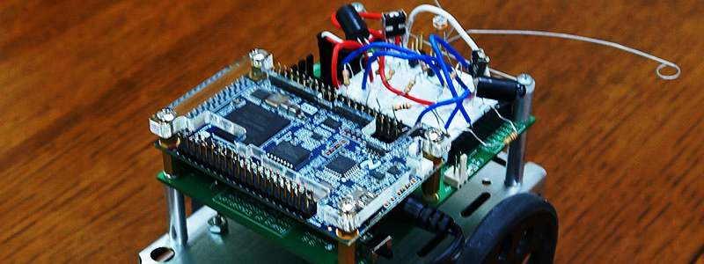
DE0 介紹
在這邊介紹實驗用的 FPGA 板 DE0 的基本資訊以及常用 I/O 的特性與對應腳位

Slide 3
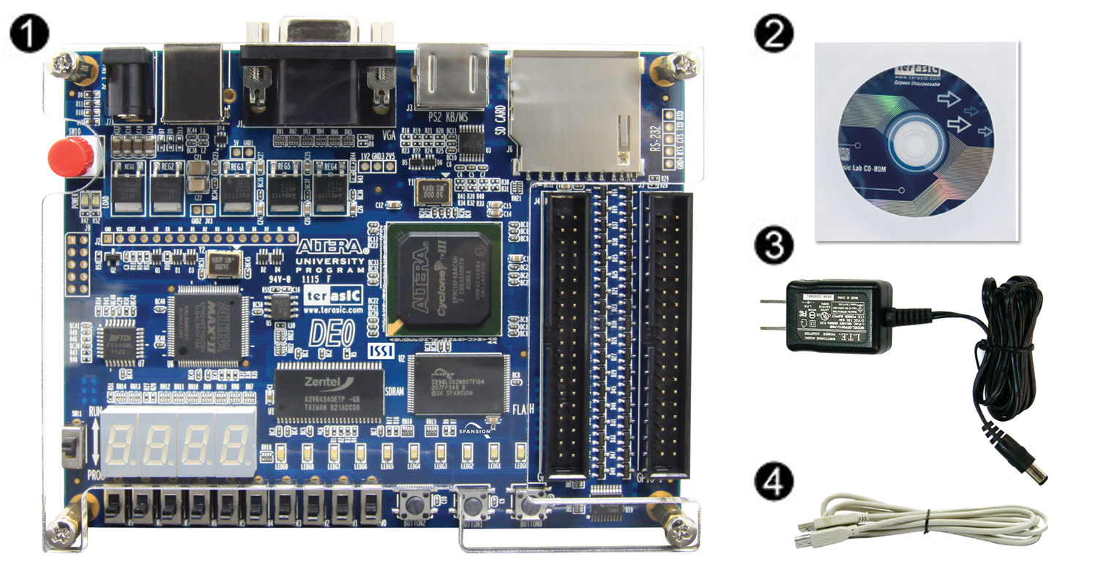
DE0 配備

Slide 4
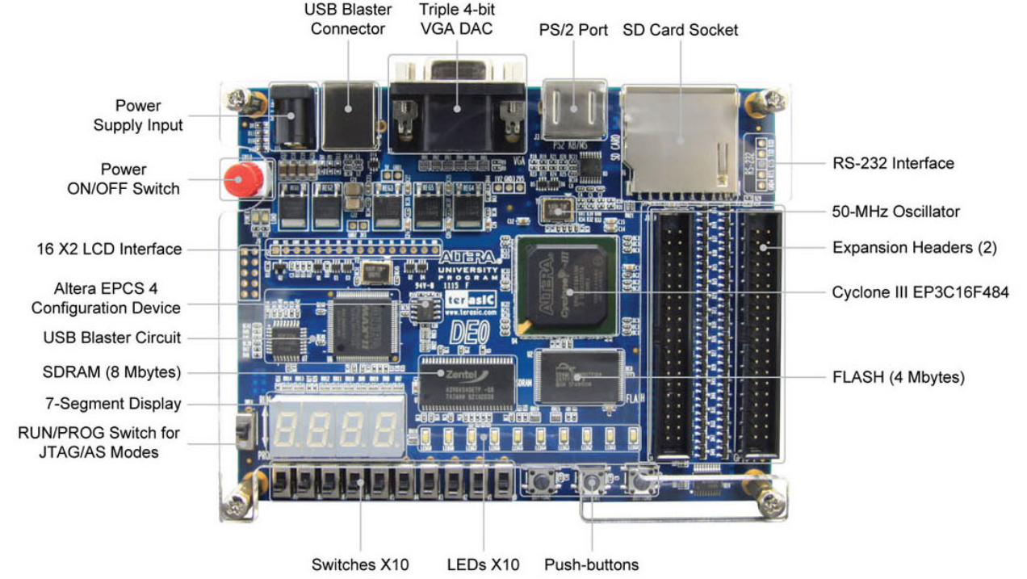
DE0 Layout and Components

Slide 5
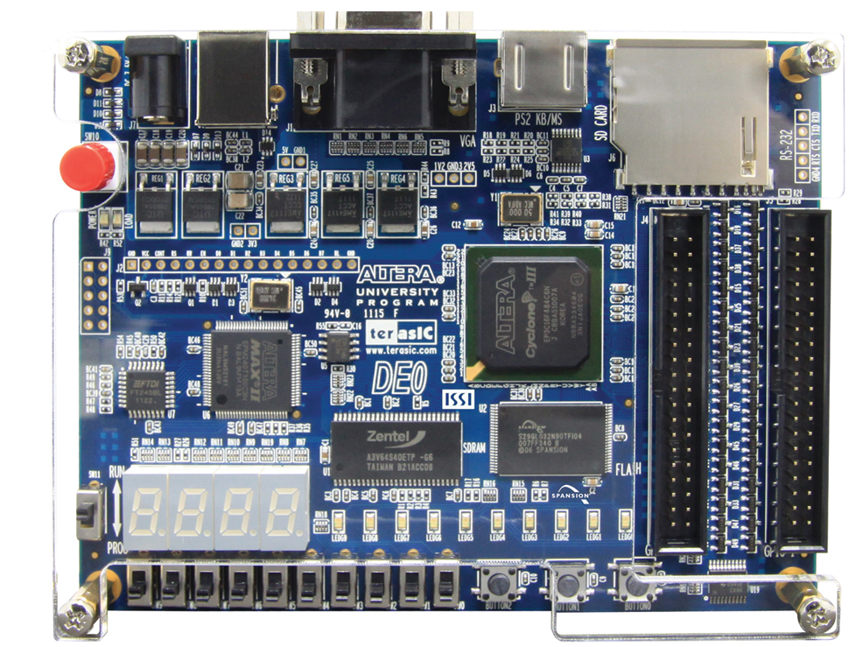
FPGA 型號
系列：Cyclone III
編號：EP3C16F484C6N

Slide 6
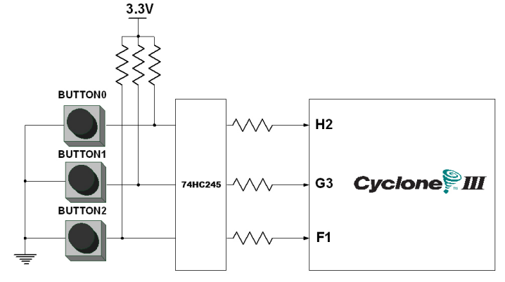
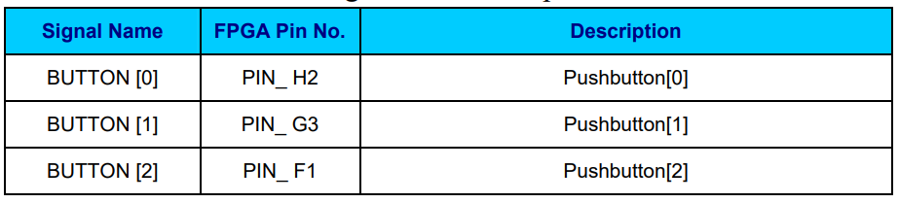
常用 I/O - Button
按下 – logic ‘0’
放開 – logic ‘1’

Slide 7
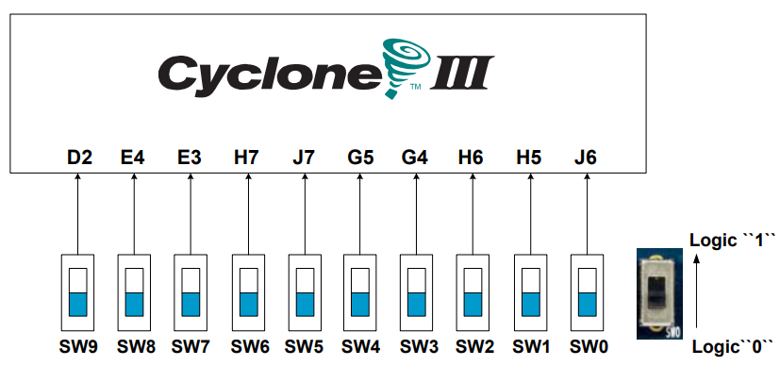
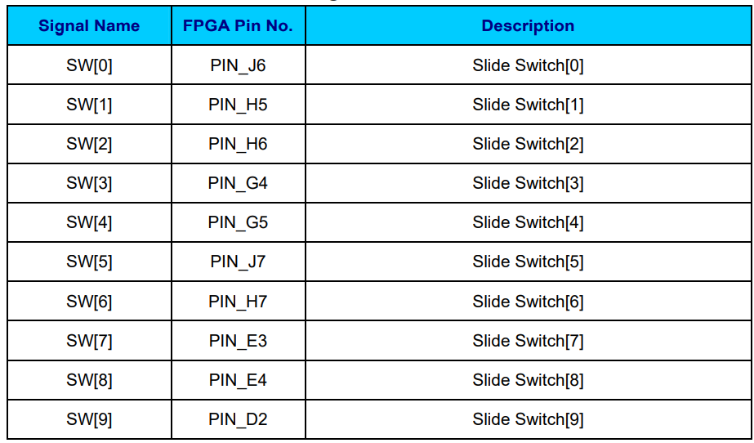
常用 I/O - Switch
往上 – logic ‘1’
往下 – logic ‘0’

Slide 8
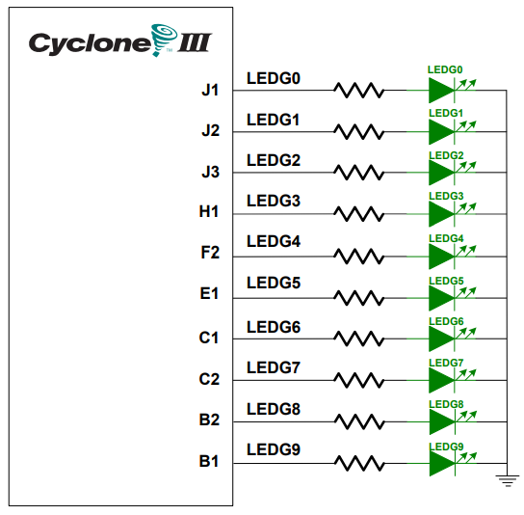
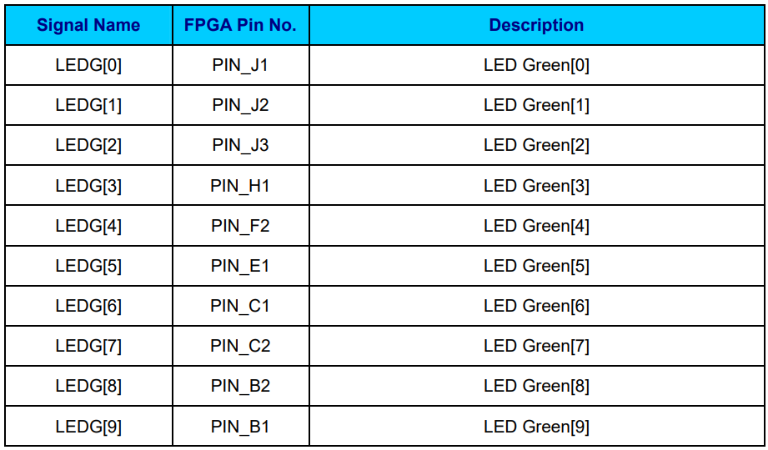
常用 I/O - LEDG
燈亮 – logic ‘1’
燈暗 – logic ‘0’

Slide 9
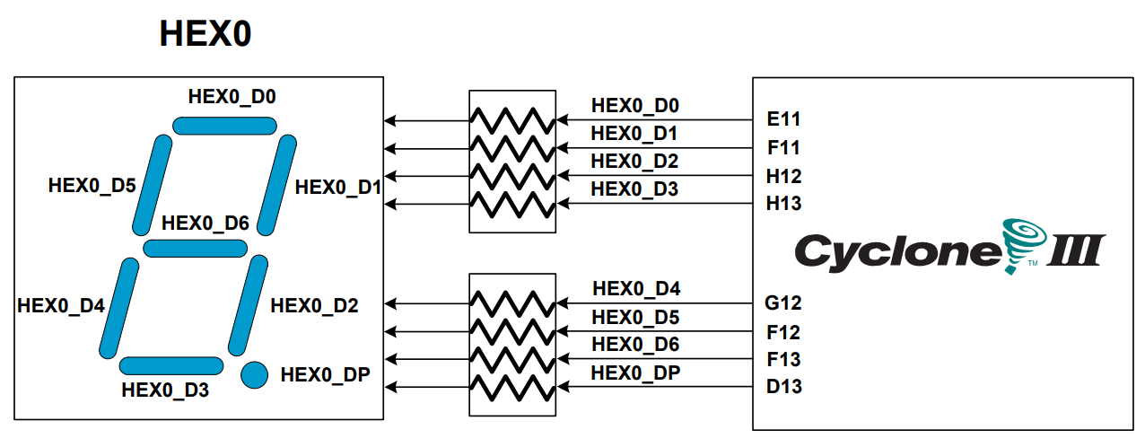
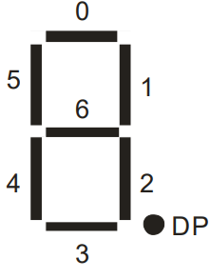
常用 I/O – 7-segment
共陽極七段顯示器
燈亮：邏輯 ‘0’
燈暗：邏輯 ‘1’

Slide 10
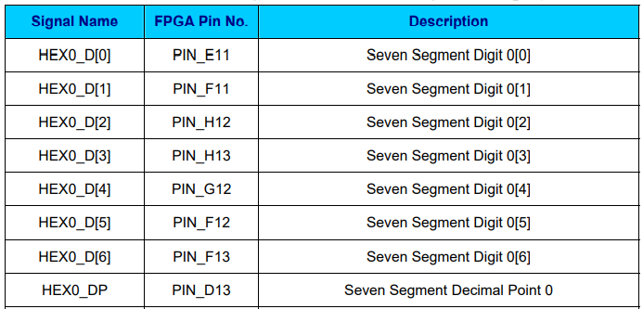
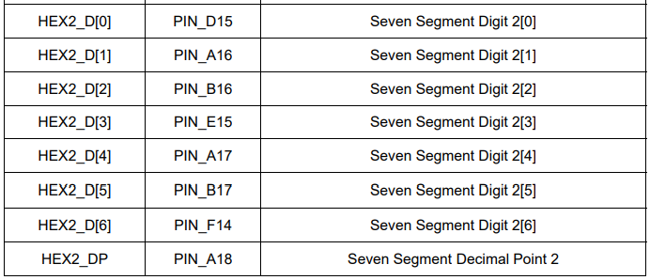
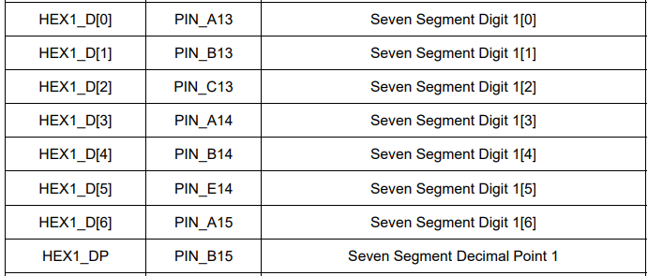
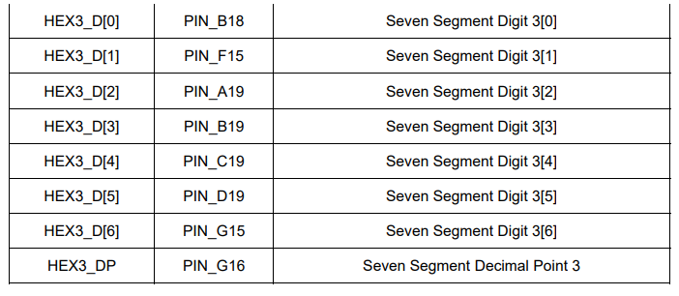
常用 I/O – 7-segment (cont’d)

Slide 11
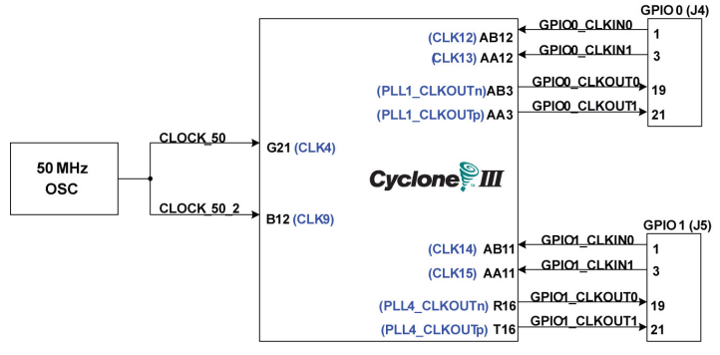

常用 I/O – 50 MHz 時脈

Slide 12
其他 I/O
GPIO: 利用杜邦線外接設備
PS/2: 鍵盤、滑鼠
SD 卡槽: SD 卡
VGA: 螢幕
16*2 LCD 介面（需另外焊接）
RS-232 （需另外焊接）
詳細見官方文件：DE0_User_manual_2012.pdf

Slide 13
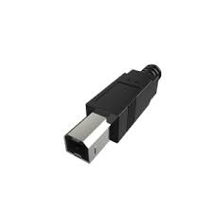
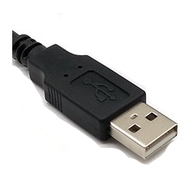

連接電腦
ON
↑ RUN

Slide 14
Quartus II 安裝
在這邊介紹 Quartus 13.1 與燒錄用驅動 USB-Blaster 的安裝與設定過程

Slide 15
Quartus II 版本
版本：9.0（資電 502）、13.0 sp 1 web edition（其他教室）
Windows: Intel® Quartus® II Web Edition Design Software Version 13.1 for Windows
Linux: Intel® Quartus® II Web Edition Design Software Version 13.1 for Linux

Slide 16
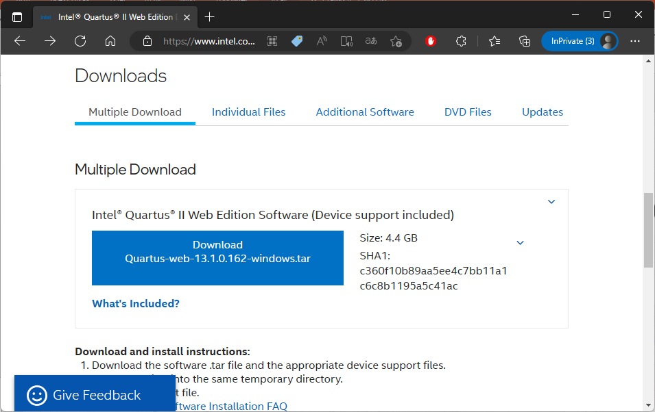
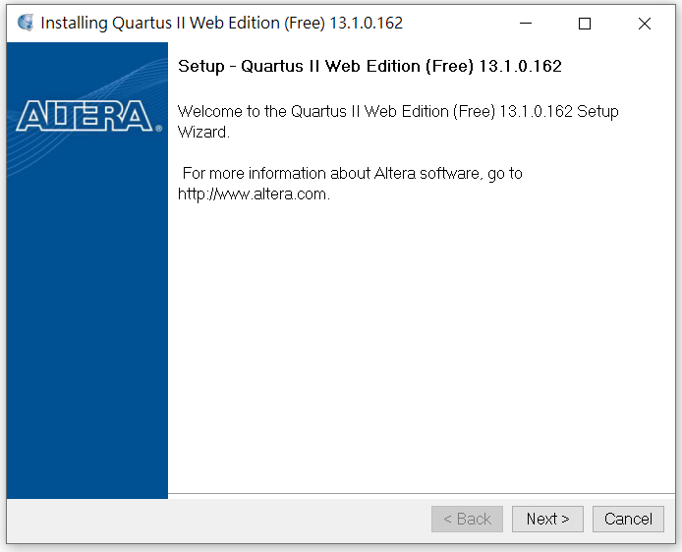
Quartus II 安裝（windows）
到官方下載 .tar
解壓縮
以系統管理員執行 setup.bat
依照步驟安裝（預設安裝）
記住你的安裝路徑，安裝驅動會用到
預設路徑： C:\altera\13.1

Slide 17
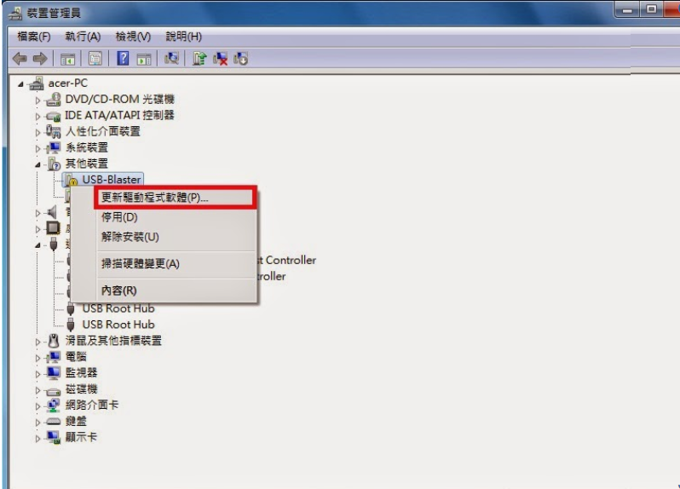
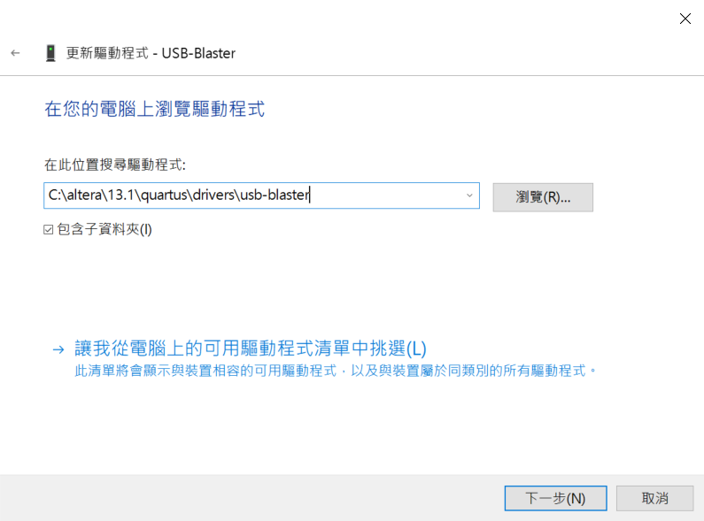
USB Blaster 安裝
連接 DE0 到電腦
開啟裝置管理員
找到「其他裝置/USB-Blaster」
右鍵「更新驅動程式軟體」
選擇「瀏覽電腦上的裝置」
路徑設定
<安裝路徑>/quartus/drivers/usb-blaster
完成

Slide 18
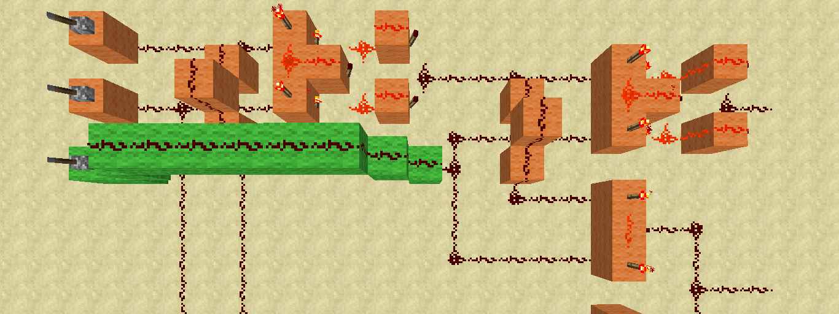
Quartus II 使用
以半加器來示範基本的利用 Quartus II 來開發 FPGA 應用，另外補充階層架構的設計方式

Slide 19
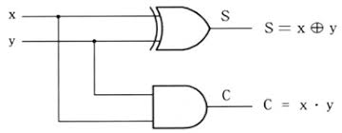
示範專案：半加器
利用圖形輸入法，設計出一個 1-bit 半加器。
S = x xor y, C = x and y
x
y
C
S

Slide 20
FPGA 設計流程
設計輸入（圖形或 HDL）
第一次編譯
功能模擬
指定 I/O 腳位
第二次編譯
燒錄 DE0

Slide 21
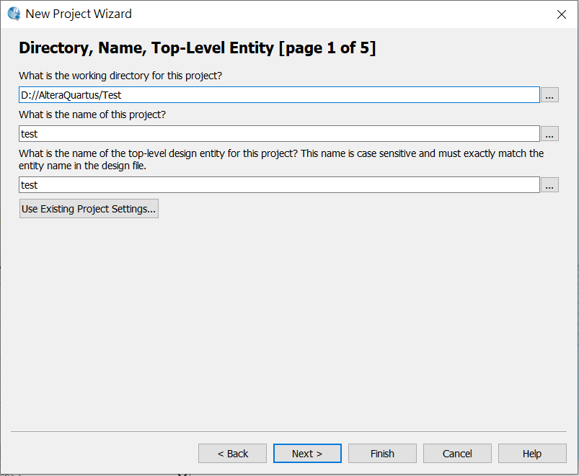
新建專案
啟動 Quartus II
開啟「 File → New Project Wizard」
設定專案位置與名稱
檔名三不
  不要中文
  不要空格
  開頭不要數字
工作目錄
專案名稱
最上層設計實體名稱

Slide 22
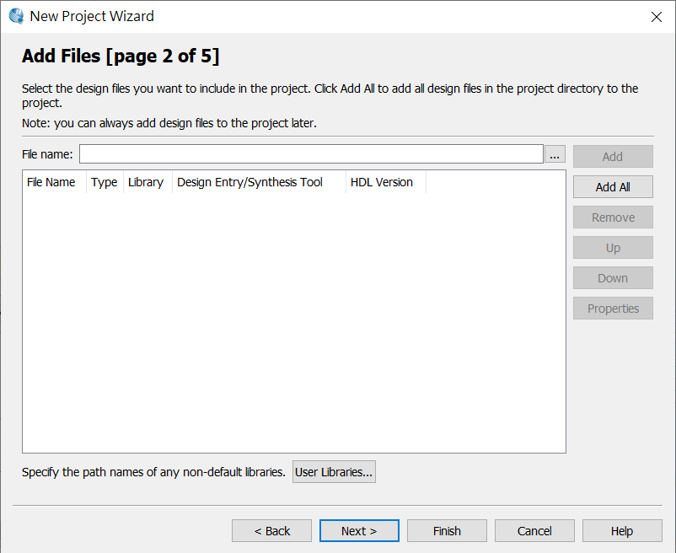
新建專案（cont’d）
增加現有設計檔
沒有現有設計檔時直接下一步
有的話填寫 file name 按 add

Slide 23
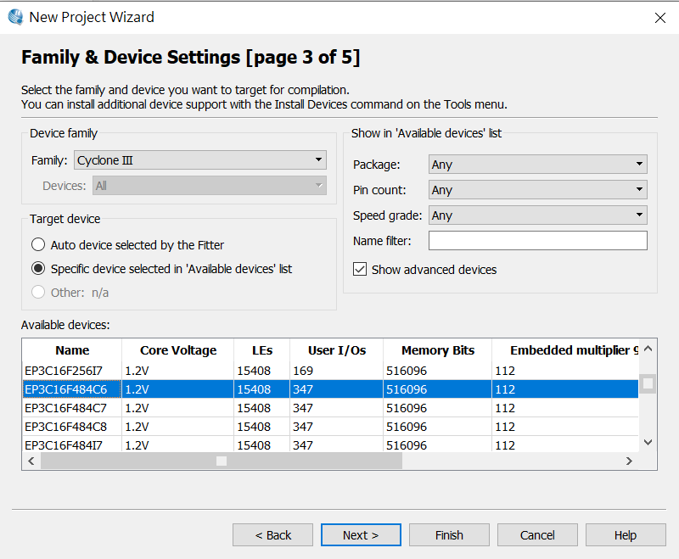
新建專案（cont’d）
選擇 FPGA 版本
Device Family 選 Cyclone III
然後選 Name 為 EP3C16F484C6
後面的設定用預設即可

Slide 24
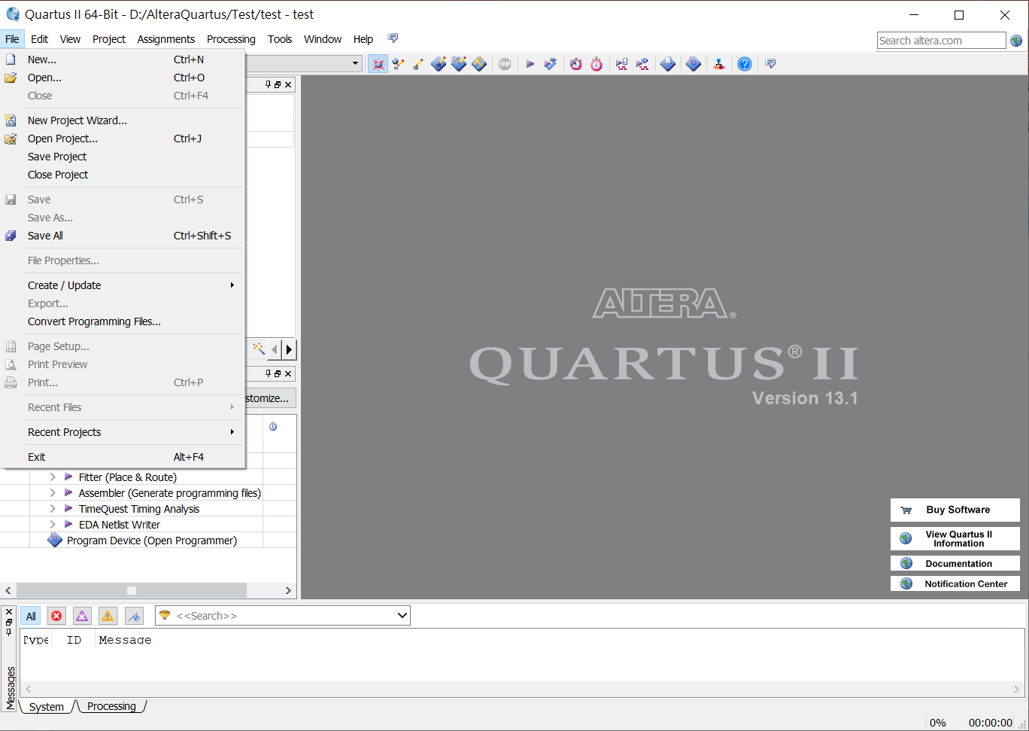
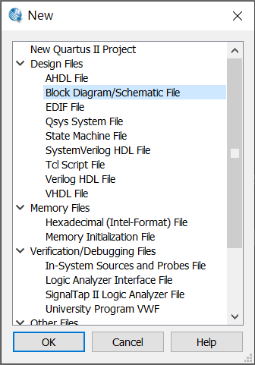
新增設計檔案
點選 File->New…
選擇檔案格式，按 OK
圖形：Block Diagram/Schematic File
另外也有硬體描述語言 VHDL, Verilog …
本範例選擇 Block Diagram/Schematic File

Slide 25
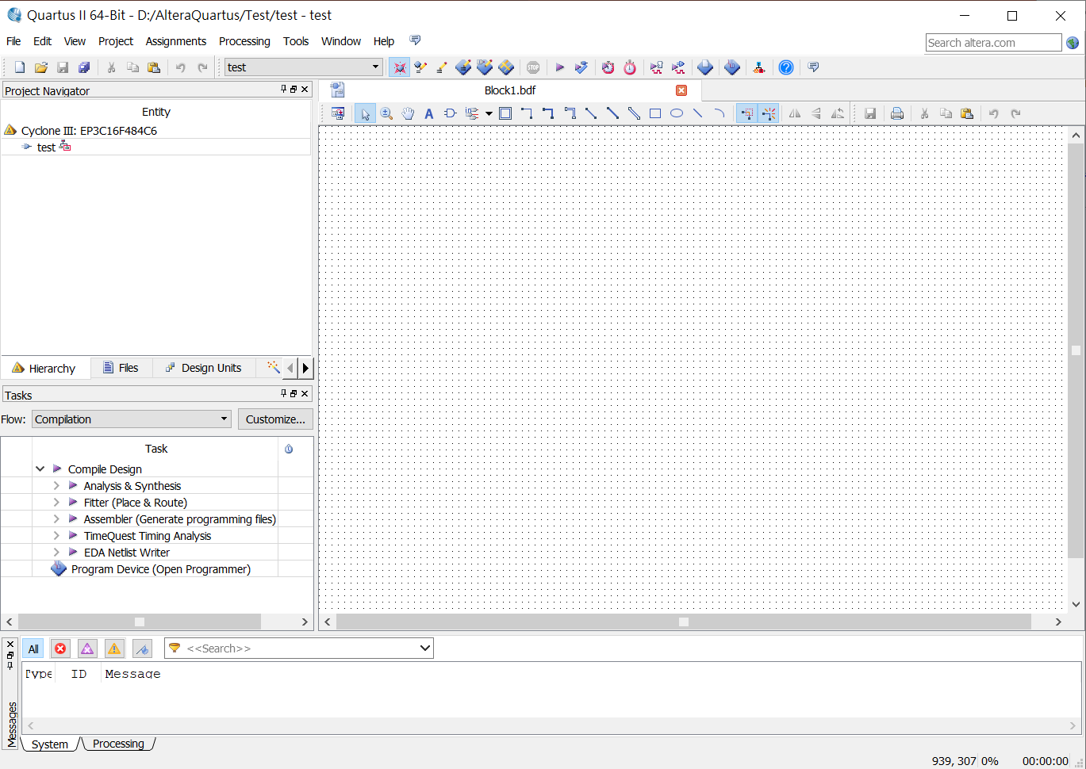
圖形設計界面

Slide 26
圖形編輯常用項目說明
Symbol：各種元件符號
Orthogonal/Diagonal Node Tool：線路連接（1 bit）
Orthogonal/Diagonal Bus Tool：連接匯流排（n bits）
Flip/rotate: 翻轉或旋轉元件符號

Slide 27
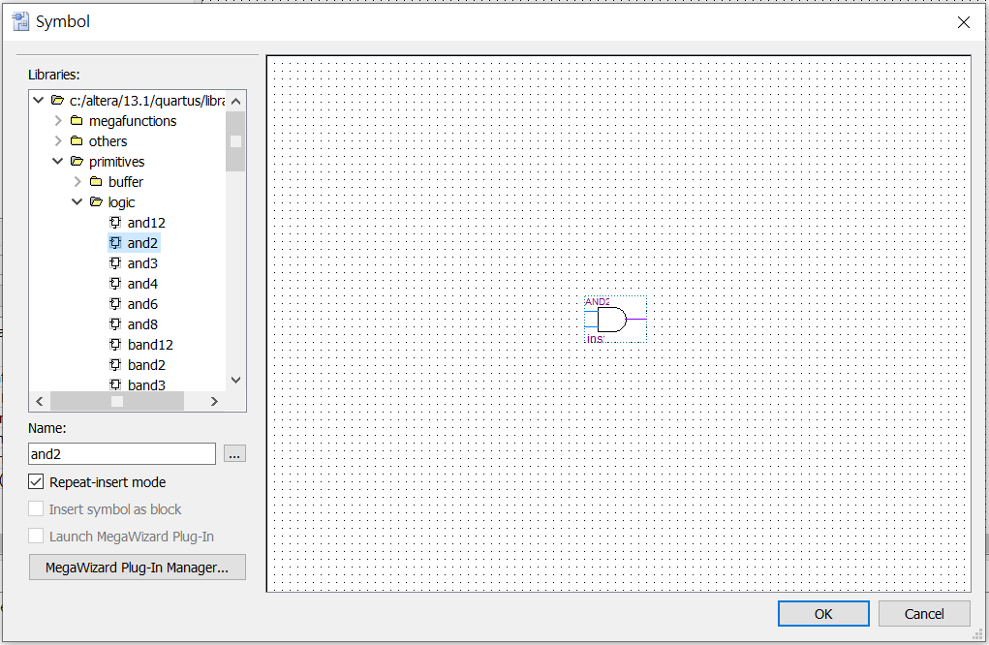
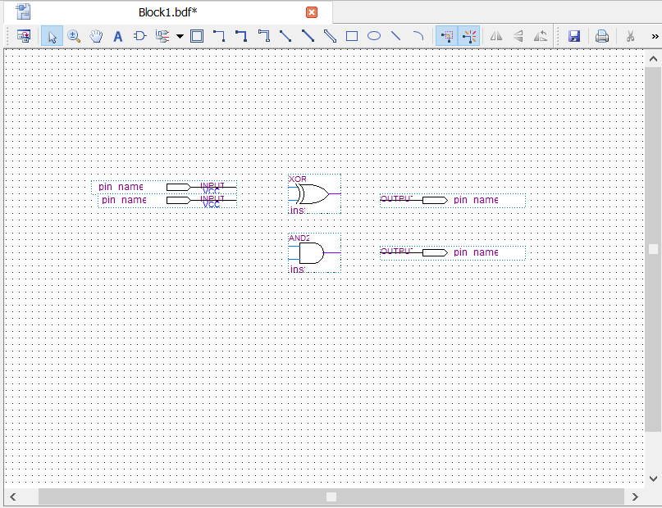
加入元件
點擊 symbol 或在空白處點 2 下
在 Name 搜尋 “and2”
按 OK ，2-input and 就加入完成
同樣地，加入 xor、input、output

Slide 28
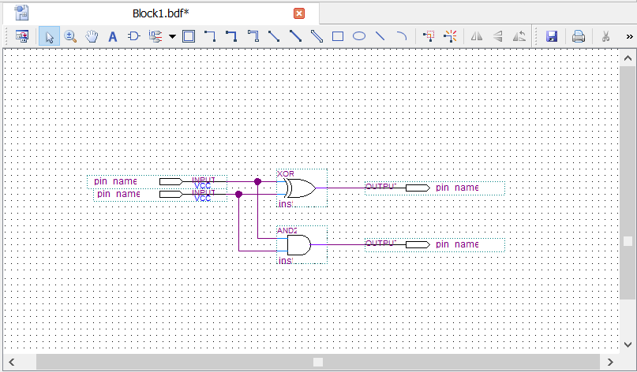
連接線段
選擇 Orthogonal Node Tool，把線路接好
注意：不要選到 bus tool！

Slide 29
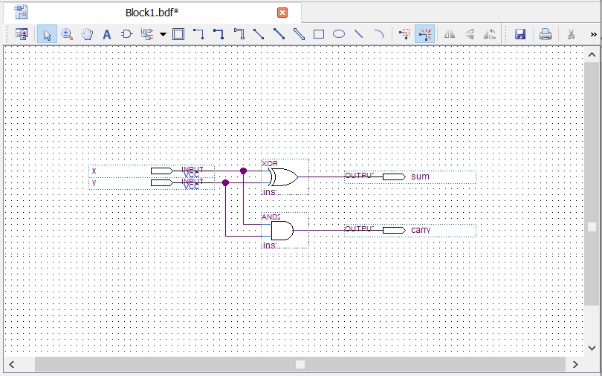
命名腳位
在 pin name 上點 2 下改名字

Slide 30
編譯常用項目
Pin Planner: 指派 Top-level Entity 的 I/O 到指定腳位。
Stop Processing: 停止目前的行程，例如編譯。
Start Compilation: 編譯專案。
Compilation Report: 專案的編譯報告。
Programmer: 燒錄設計到板子裡。

Slide 31
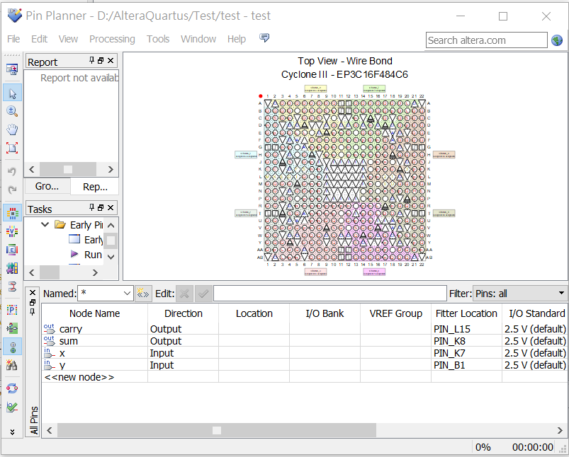
編譯、設定腳位
先把檔案存檔。
  要有一份檔案為 top-level entity
按下「 Start Compilation 」進行第一次編譯
編譯成功，打開「 Pin Planner 」
在 location 填入腳位號碼
例： x 配到 SW[1] → 腳位 H5
配完後進行第二次編譯

Slide 32
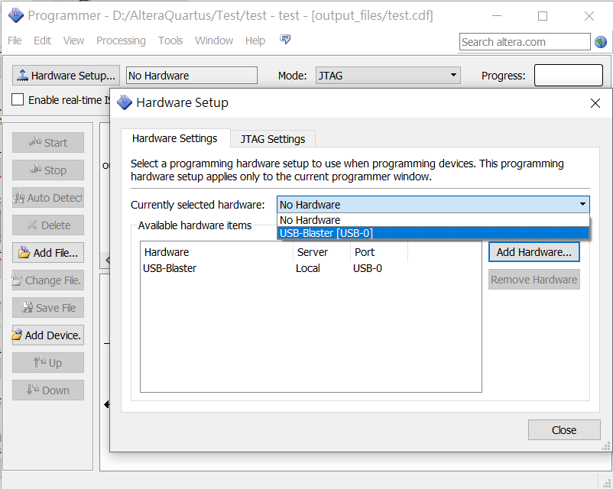
燒錄
連接 DE0 到電腦上
第二次編譯完成後，打開「 Programmer 」
點擊 Hardware Setup…
選擇 USB-Blaster [USB-0]
按 Start，完成

Slide 33

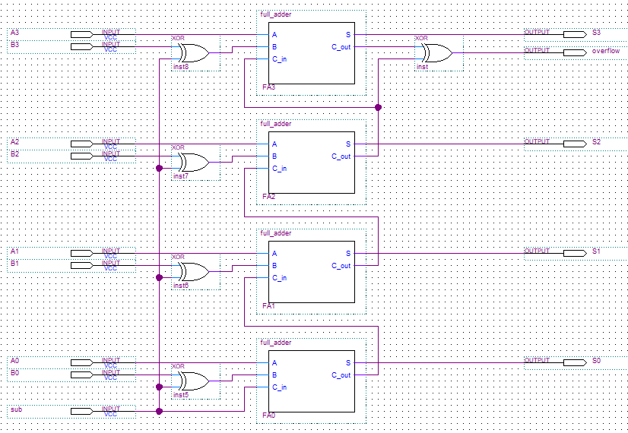
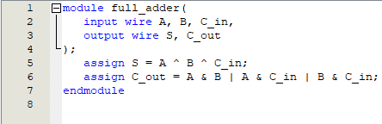
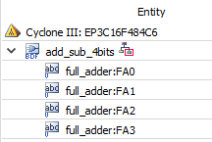
階層式設計

Slide 34
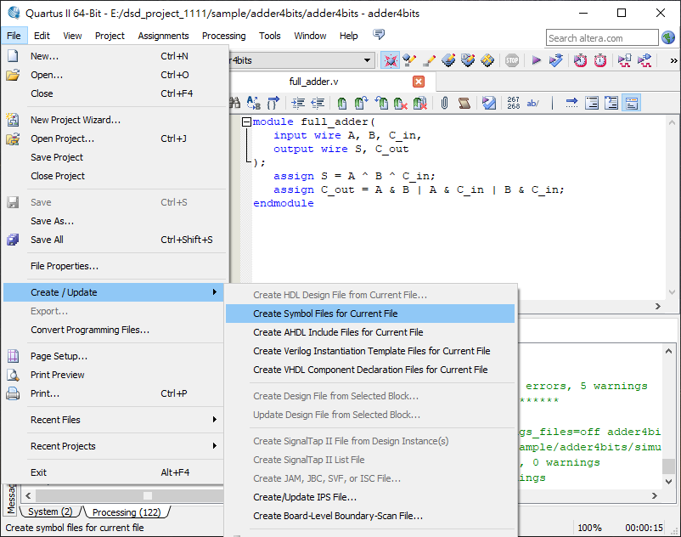
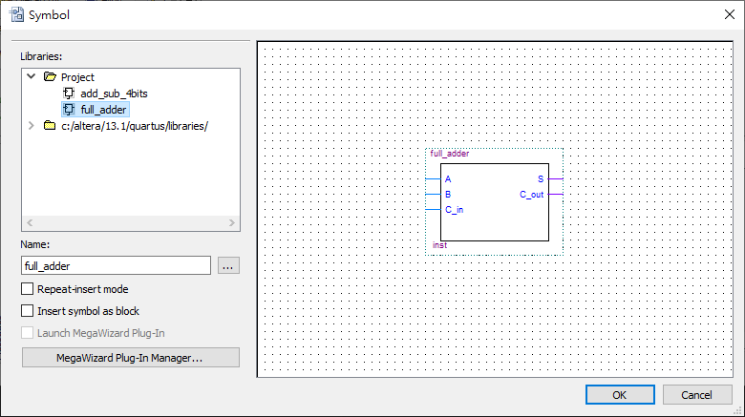
產生使用 block symbol
以全加器組合出 4-bit 加減法器
開啟要做成 block symbol 的設計檔
File > Create/Update >
Create Symbol Files for Current File
新增 Block Diagram/Schematic File
進入 Symbol，會在 project 中找到

Slide 35
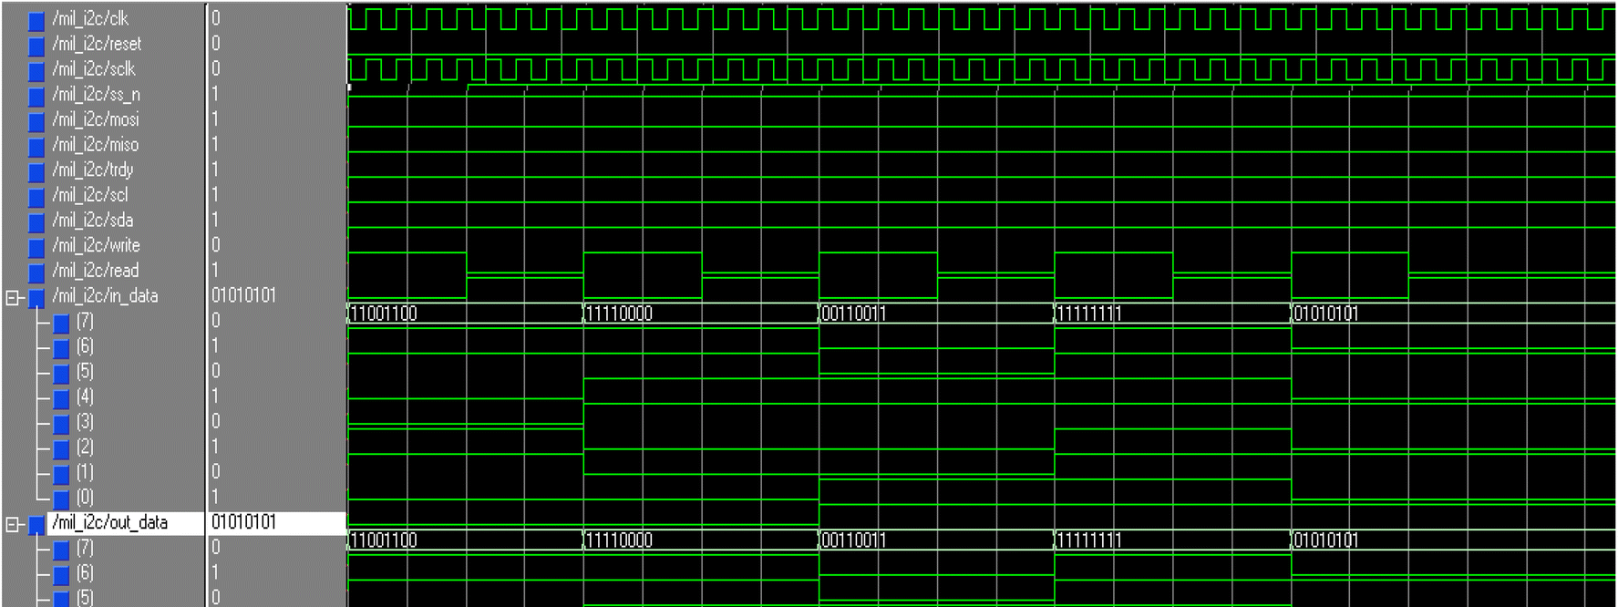
Quartus II 電路模擬
利用三種專案進行模擬的教學
包含基本操作與進階技巧

Slide 36
探討案例
半加器
  利用前面的範例，示範最基本的組合電路模擬。
  輸入：x, y；輸出：C, S。
4-bit 加法器
  利用 IC 7483 ，示範帶有群組的模擬。
  輸入：A4, A3, A2, A1, B4, B3, B2, B1, C0；輸出：C4, S4, S3, S2, S1
D 型正反器
  利用 DFF 示範基本的循序電路模擬，在此不考慮 PRN 與 CLRN。
  輸入：D, clk, PRN, CLRN；輸出：Q。

Slide 37
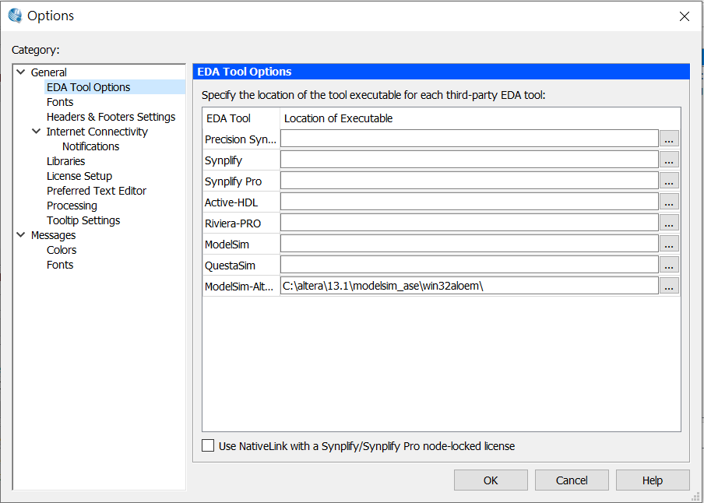
模擬前置設定
開啟 Tools ->Options...
選取 EDA Tool Options
最後一項的最後面補反斜線 ”\”
按 OK

Slide 38
半加器－前置作業
開啟專案
確定半加器為 top-level entity
設計完成後進行第一次編譯

Slide 39
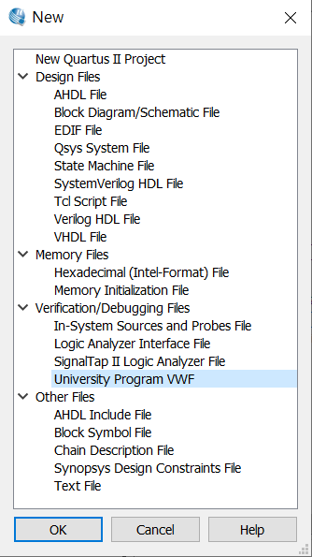
半加器－新增模擬檔
點選 File->New…
選擇 University Program VWF，按 OK

Slide 40
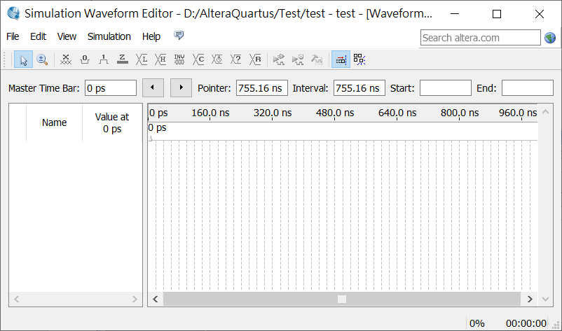
模擬介面

Slide 41
模擬常用工具
Forcing Low(0)：設定為邏輯 ‘0’。
Forcing High(1)：設定為邏輯 ‘1’。
Overwrite Clock：設定時脈。
Random Value：設定隨機數值。
Run Functional Simulation：功能模擬，不考慮 delay。
Run Timing Simulation：時間模擬，會考慮到 delay 的狀況。

Slide 42
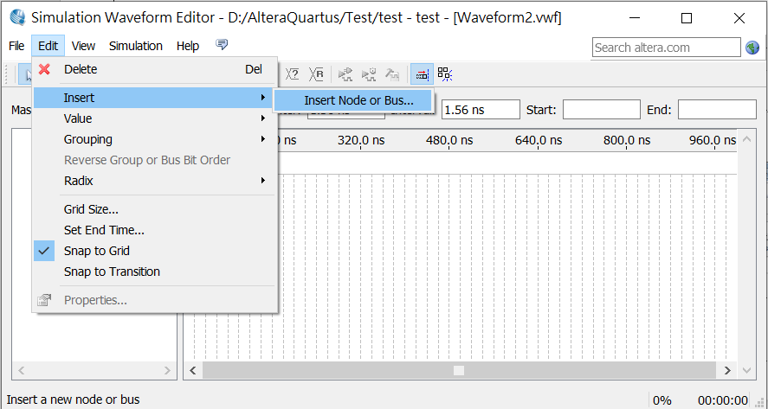
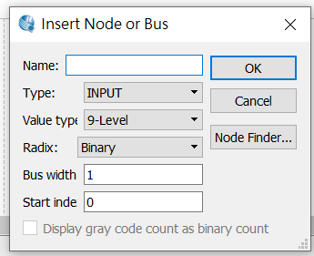
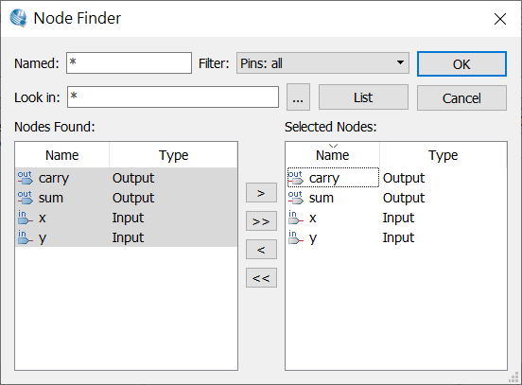
新增 Node
Edit -> Insert -> Insert Node or Bus...
點擊 Node Finder…
點擊 List
加入要看的 Node
按 OK、OK

Slide 43
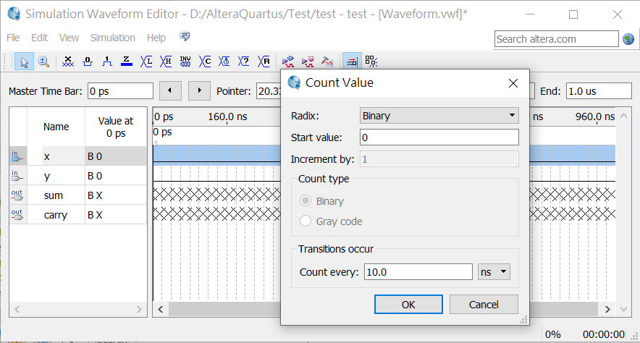
設定波形
將訊號拖曳到適當位置
框選出要設定的範圍
依照需求選擇設定數值
  範例為設定 count value

Slide 44

開始模擬
設定好波形後，存檔，然後點選
Run Functional Simulation

Slide 45


4-bit 全加器－7483

Slide 46

4-bit 全加器 – 前置作業
開新專案
新增 Block Diagram/Schematic File
新增 7483
在 7483 上按右鍵，選擇
Generate Pins for Symbol Ports
進行第一次編譯

Slide 47


4-bit 全加器 – 群組訊號
開新模擬檔
加入所有的 Node
調整適當順序
框選要組成群組的訊號
按右鍵、Grouping、Group…
取群組名，並給適當的編碼
範例使用 Hexadecimal
按 OK
B4~B1、S4~S1 一樣進行群組、給編碼
存檔，跑模擬

Slide 48

D 型正反器－前置作業
開新專案
新增 Block Diagram/Schematic File
新增 DFF、VCC、I/O Port。
完成接線
進行第一次編譯

Slide 49

D 型正反器－時序模擬
範例的 DFF 是正源觸發
設置波形時，應注意 CLK 的正源觸發時輸入 D 不應該同時間被改變

